Slide 1

“Weten we van gekkigheid nog wat normaal is?”
14 november Groningen 2019

Slide 2
Trouw, 31 oktober 2018

Slide 3
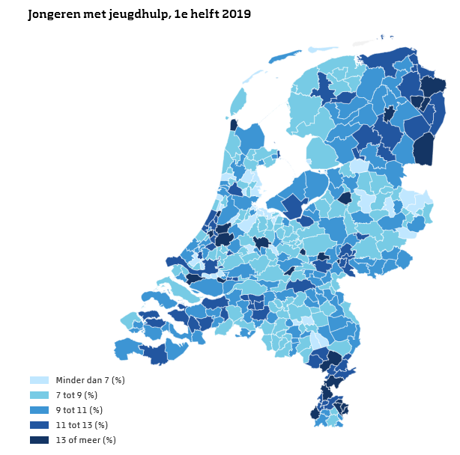
Let wel: ook dyslexie
CBS cijfers

Slide 4
Is in de jeugdhulp niet het probleem aan de hand wat Van Os in de GGZ signaleert: iedereen richt zich op de ‘behandelbaren’ terwijl degene die echt zorg nodig hebben dit onvoldoende krijgen?
Zorgvisie 18 oktober 2018

Slide 5
Creëren we niet een probleem als het medische/psychologisch/ psychiatrisch in plaats van het pedagogische/relationele het dominante discours gaat worden binnen het onderwijs?
Waarom zou je nog pedagoog willen zijn als de buitenwereld doet alsof we alles van de specialisten moeten verwachten?

Slide 6
Identiteitsverwerving
Twee polen:
Identificatie Separatie
Verhouding t.o.v. autoriteit
Verhouding t.o.v. andere geslacht
Verhouding t.o.v. andere gelijke
Verhouding t.o.v. zichzelf

Slide 7
Separatie
Voorbeeld:
Kind van 2 jaar ontdekt de woorden: ‘ik’ en ‘nee’
Opvallend: in vroegere literatuur: ‘de trots-periode’ en nu ‘terrible two periode’

Slide 8


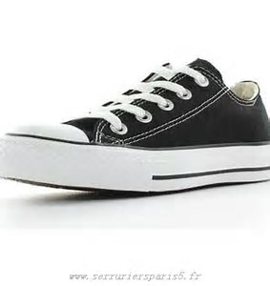
Belang van spiegels
We doen alsof alles een individuele (op basis van weloverwogen afweging) keuze is, maar dat is zelfbedrog:

Slide 9
Context
Gezondheidscultus
Zelfredzaamheid & concurrentie als hoogste doel
Rol van prestaties en excellentie
Markt
(ik kies ervoor om social media en kritische verhandeling over de medische wetenschap, rol van ouders, rol van (medicijn)industrie, toegenomen waarde van diploma’s, negatieve gevolgen voor kinderen met een diagnose, niet mee te nemen i.v.m. de tijd)

Slide 10





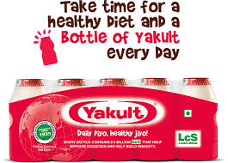
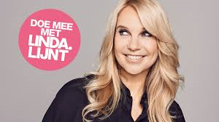
Gezondheidscultus

Slide 11


“Dirk wordt in een dubbelen zin dik en gaat op den ingeslagen weg voort” hst 4.
“Van Dikkedam naar Dunhoven”

Slide 12
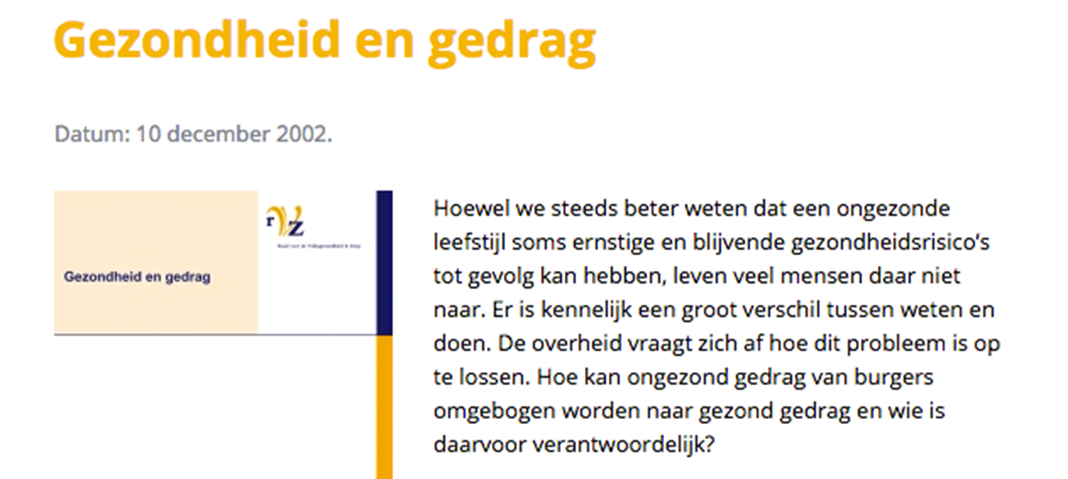
Overheid en gezondheid in 2002
De vraag in 2002:
Hoe kan ongezond gedrag van burgers omgebogen worden naar gezond gedrag en wie is daarvoor verantwoordelijk?

Slide 13

Overheid en gezondheid in 2010
RVZ, 2010: ‘Van ZZ naar GG’
Wat zijn de gevolgen voor de consument?
Dit vraagt veel meer dan nu van de eigen verantwoordelijkheid voor de gezondheid. (…). Het betekent dat de burger meer zelf moet betalen voor zijn zorg. Maar ook dat hij meer beloond wordt voor gezond gedrag.

Slide 14

Overheid en gezondheid in 2013
Dit alles stelt de toekomstige consument in staat om –samen met de arts– bewuste keuzes te maken over zijn gezondheid en de optimale medische zorg. Daarbij let de consument er kritisch op dat de zorg en de verzekeringen aansluiten bij zijn voorkeuren.

Slide 15
Overheid en gezondheid in 2019
In 2040 zetten we veel meer in op preventie en minder op zorg. Mensen, jong en oud, worden gestimuleerd om gezonde keuzes te maken.

Slide 16
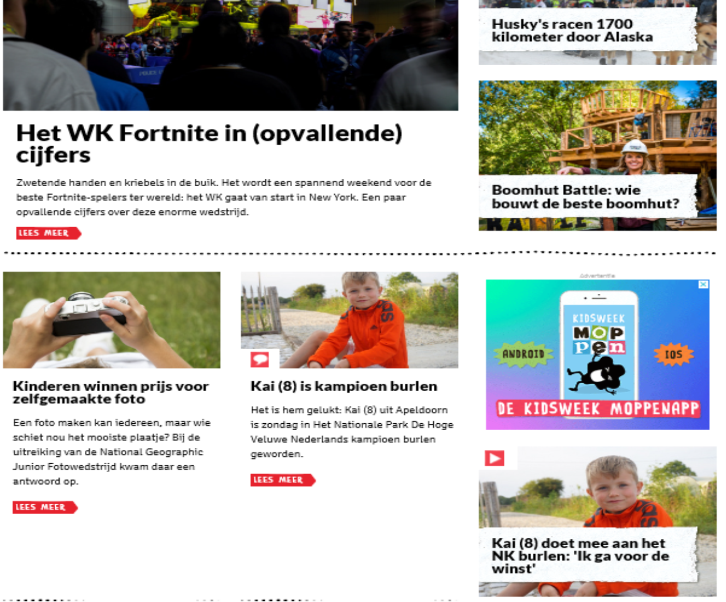
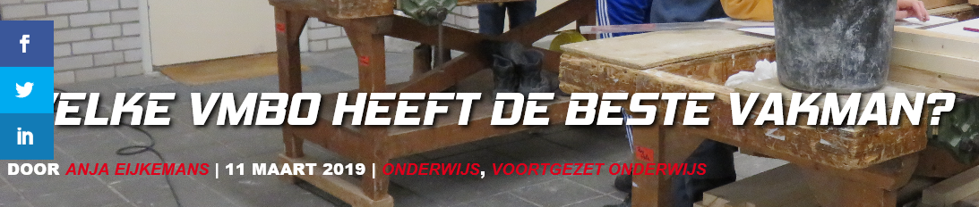

Slide 17
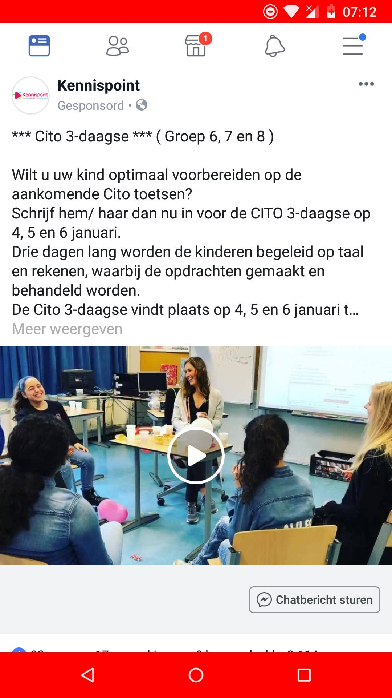
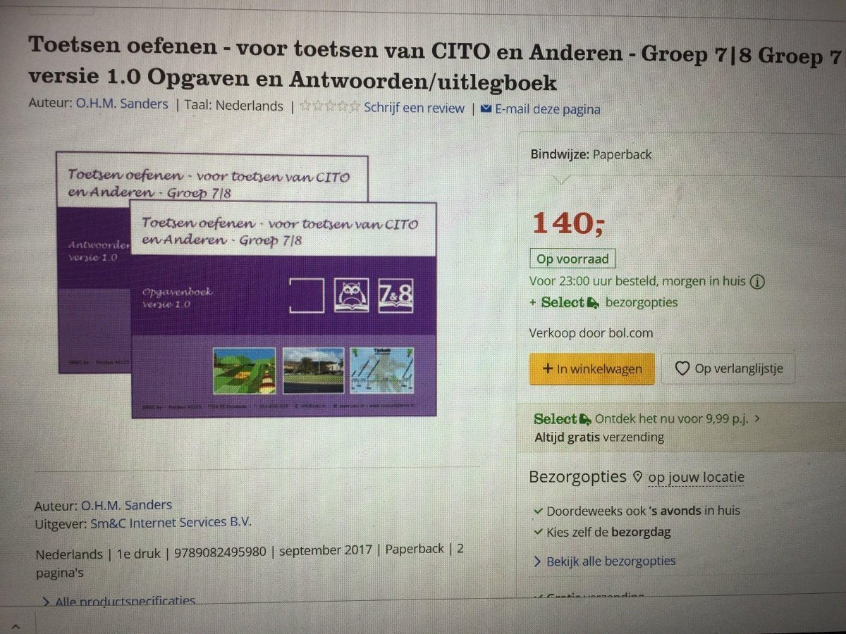
Kind moet de beste zijn

Slide 18
OCnW

Slide 20
Cito afbeelding

Slide 21
“Relatively young children in their class during the schoolyear maybe at increased risk of diagnosis of intellectual disability, ADHD, and depression.”
Root A, Brown JP, Forbes HJ, et al. Association of Relative Age in the School Year With Diagnosis of Intellectual Disability, Attention-Deficit/Hyperactivity Disorder, and Depression. JAMA Pediatr. Published online September 23, 2019. doi:10.1001/jamapediatrics.2019.3194

Slide 22


Onderwijs & jeugdhulp

Slide 23
Maar stel dat je aan dat alles niet kunt voldoen?
‘….tegenwoordig overheerst de overtuiging dat iedereen het in het leven kan (en moet) maken, en dat iedereen zelf verantwoordelijk is voor zijn welslagen of falen.
….. Een kind dat het slecht doet op school is een regelrechte ramp én een persoonlijk falen. Geen wonder dat elk (pseudo)medisch label in dank aanvaard wordt.’
(Verhaeghe, 2012, p. 188)

Slide 24

Zou er een relatie zijn tussen de manier waarop we onze samenleving/onderwijs/kinderopvang inrichten en het aantal jongeren dat jeugdhulp nodig heeft?
Het aantal jongeren dat jeugdzorg krijgt, stijgt vanaf 2015. In dat jaar kregen 380 duizend jongeren tot 23 jaar jeugdzorg. Vorig jaar, in 2017, waren het er bijna 420 duizend, inmiddels zijn het er 428 duizend (2018).
CBS: 30 april 2019

Slide 25
Conrad: ‘het proces waarbij voorheen niet-medische problemen worden gedefinieerd en behandeld als medische problemen, gewoonlijk als ziekte of kwaal’
Wel de goede keuzes maken!
Raad voor volksgezondheid en samenleving (april 2017)
Onderwijs & jeugdhulp

Slide 26
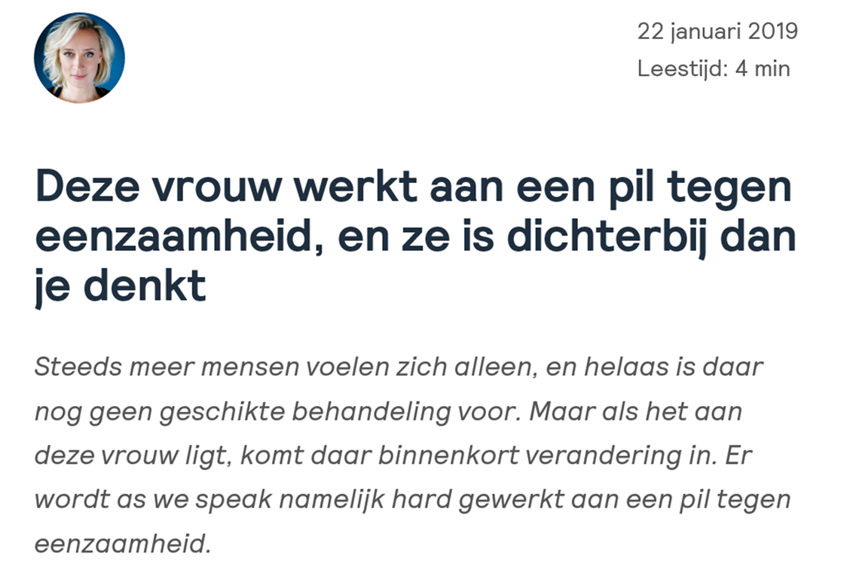

Slide 27
Medicaliserend handelen
Begint met taal:
Probleem wordt in medische taal besproken (ziekte termen: hij ‘heeft’ dit of dat);
Probleem wordt in een medisch framework betrokken (‘we kunnen niets doen als we niet weten wat er aan de hand is’);
Probleem wordt op een medische manier behandeld (behandeling van a naar b);
Probleem MOET behandeld worden.

Slide 28
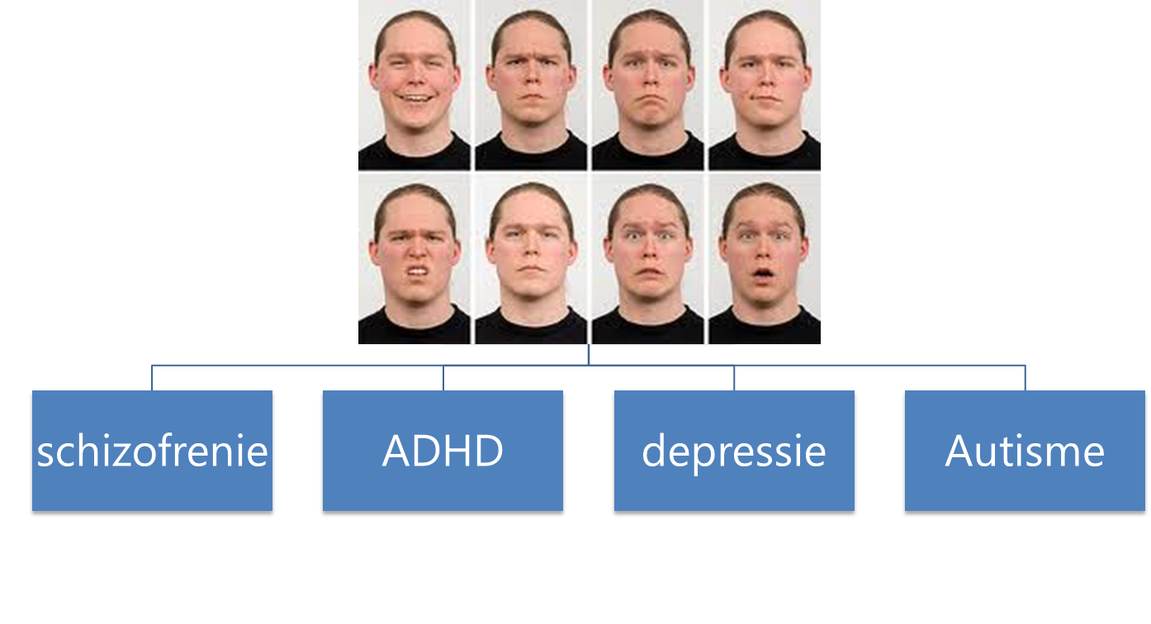
Presentatie Floor Scheepers

Slide 29
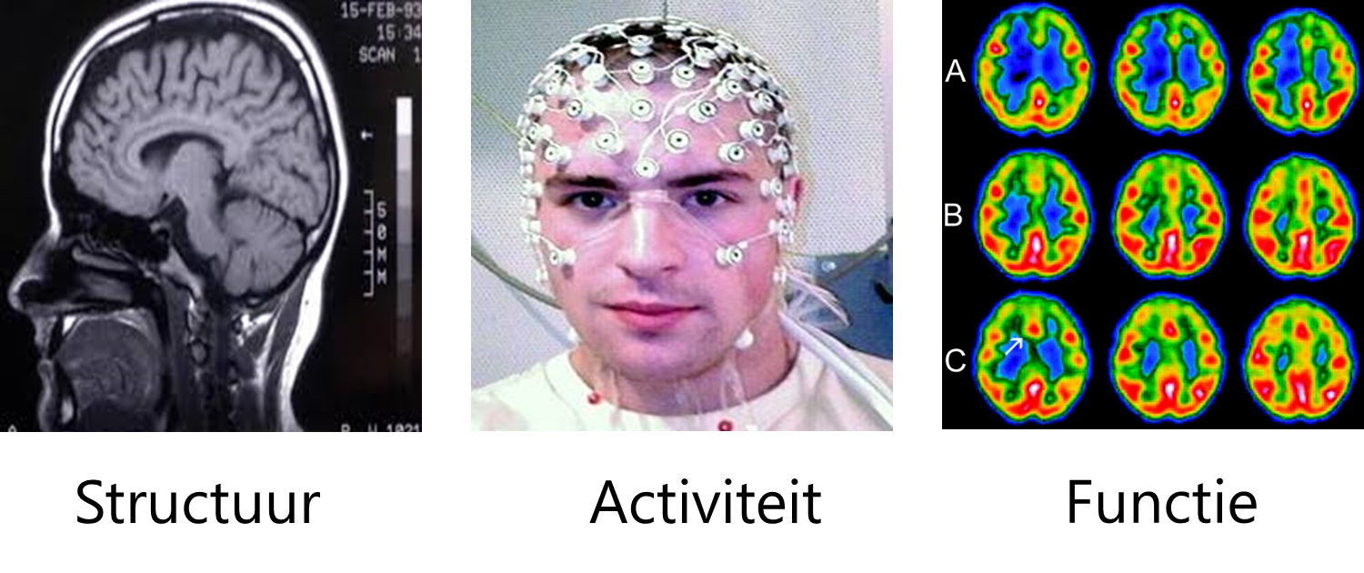
Presentatie Floor Scheepers

Slide 30
Terwijl hersenonderzoek…
Vooral laat zien dat er variatie is tussen alle mensen, i.p.v. clusters van stoornissen en er ingewikkelde samenhang is tussen genen, omgeving enz.;
Oorzaak en gevolg lastig uit elkaar te halen zijn;
Er aan hersenonderzoek een besluit vooraf gaat (er hangen geen bordjes in het brein / vergl. Dehue).

Slide 31
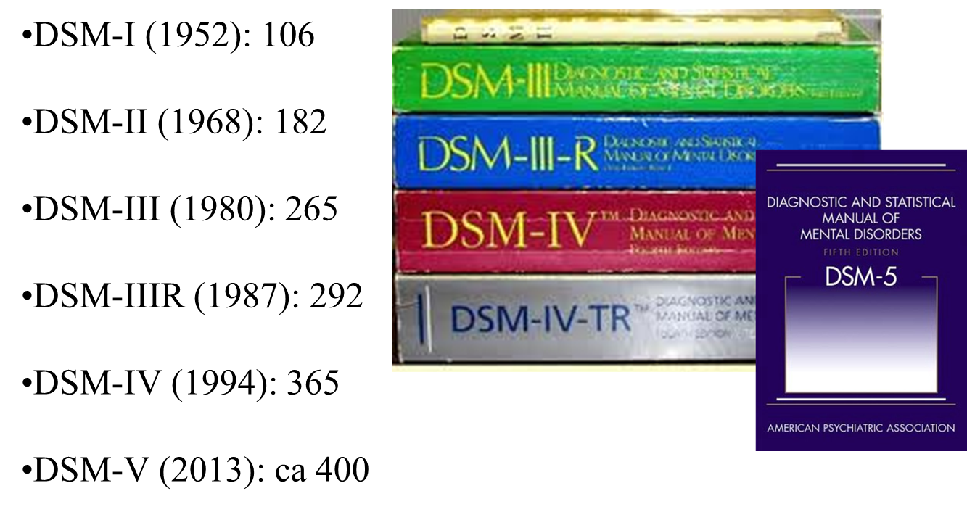
Medicaliseren

Slide 32
Welk woordje komt het meeste voor in de DSM?
Te
“te vaak”
“te weinig”
Alleen wordt dit dan vaak anders genoemd: “intense”, “extreme”, “marked” and “frequently”.
Vergelijk Paul Verhaghe college 2017

Slide 33
Kortom, kunnen we nog zien..
Classificaties geven een sociale norm weer en wat een stoornis is, wordt dus bepaald door sociale norm en dat wat we belangrijk vinden.
Niet alles hoeft per sé een ziekte te zijn om wel een probleem te zijn.

Slide 34
En dat geeft ruimte…
Om ervoor te kiezen om in sommige gevallen wel het psycho-medische discours te gebruiken, maar in andere gevallen niet (eerste stap in normaliseren).

Slide 35
Despite their importance, measures of social and emotional skills are still scarce. OECD studies such as the Programme for International Student Assessment (PISA) and the Survey of Adult Skills (PIAAC) are covering a growing range of social and emotional skills and have shown not only that these skills are related to important life outcomes, but also that they can be assessed meaningfully within and across cultural and linguistic boundaries. The OECD is now taking this work further with a comprehensive international assessment of the social and emotional skills of school-age children, through the Study on Social and Emotional Skills. The skills included in the study are set out in the following pages, along with an explanation of why these skills are so important and how these skills may be fostered.
Pag 4.

Slide 36
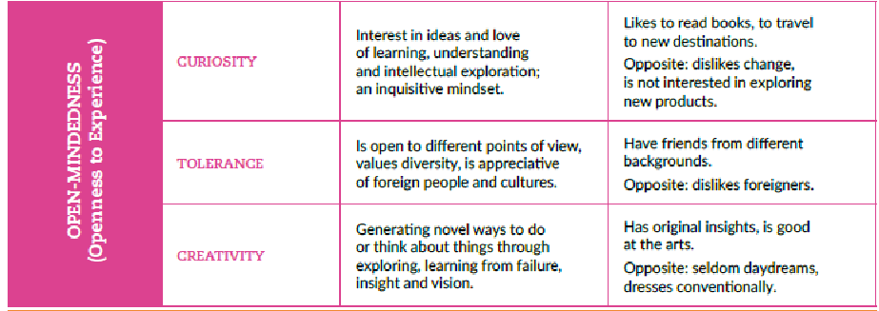
Leest graag boeken
Houdt niet van veranderingen en niet geïnteresseerd in nieuwe producten
Vrienden met diverse achtergronden
Kledingadvies

Slide 37
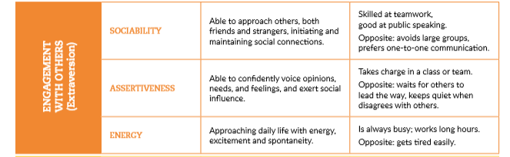
Teamspeler, spreken voor publiek
Wacht op anderen om het voortouw te nemen
Prefereert één op één communicatie
Is altijd druk, werkt veel uren achter elkaar
Is snel moe

Slide 38
In DSM 5
Verschuiving van sociale fobie -> sociale angst
Website DSM-5
“Deze wijziging weerspiegelt een nieuwe, bredere opvatting van deze
stoornis in een verscheidenheid van sociale situaties.”
Wel is de eis voor 6 maanden opgenomen.
https://www.dsm-5.nl/documenten/dsm_whitepaper_belangrijkste_wijzigingen_web_def.pdf

Slide 39
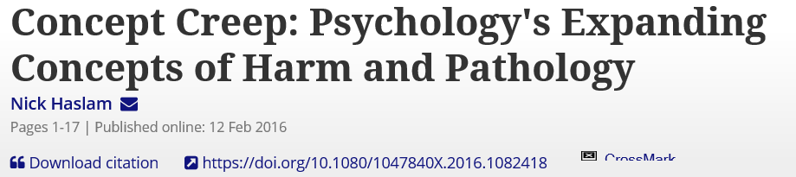

Slide 40
Wat is er gebeurd?
We vinden steeds meer een stoornis (rekken classificaties op), ook leerproblemen komen in het medisch discours (dyslexie, problemen met plannen en organiseren);
Het medische denken en redeneren heeft snel terrein veroverd;
‘wat – is – er – met – dit – kind – aan – de – hand’ paradigma in plaats van ‘wat- is - er - met - deze - context - aan - de – hand’;
Zekere ‘druk’ om samen te werken met jeugdhulp.

Slide 41
Diagnoses bieden voordelen
Rust en ontschuldiging;
Samenwerking met ouders;
Onderwijsvoordelen.

Slide 42
Diagnoses bieden voordelen
En werken ‘verklarend’:
“Jan is druk, want hij heeft ADHD”
“Piet geeft overlast, dat komt door zijn ADHD”
Maar… naming is not explaining!

Slide 43
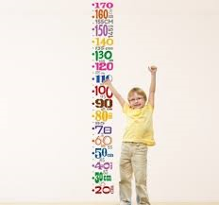
Reïficeren
“Met reïficeren blijft verborgen dat het om een bepaalde framing van eigenschappen gaat.”
Dehue: Betere mensen, 2014

Slide 44
Maar ook nadelen
Stigma en schaamte
Je wordt je stoornis (ik ben/hij is autist…)
Pygmalion effect
Ervaren locus of control verandert (zowel van kind als leraar)
Niet de mogelijkheid van aandachtig nietsdoen / normale ontwikkelsprong een kans geven.

Slide 45
En denken in termen van classificaties
Staat inclusie in de weg…
Want vaak is een classificatie/diagnose eerst reden tot uitsluiting; (‘aparte aanpak’), terwijl het later juist weer een reden tot insluiting moet zijn (‘aparte aanpak in normale context’);
Maar ook hier: durven we los te komen van classificatie/diagnoses en medicaliserend handelen in de onderwijspraktijk? (en waar leidt samenwerking toe?)

Slide 46
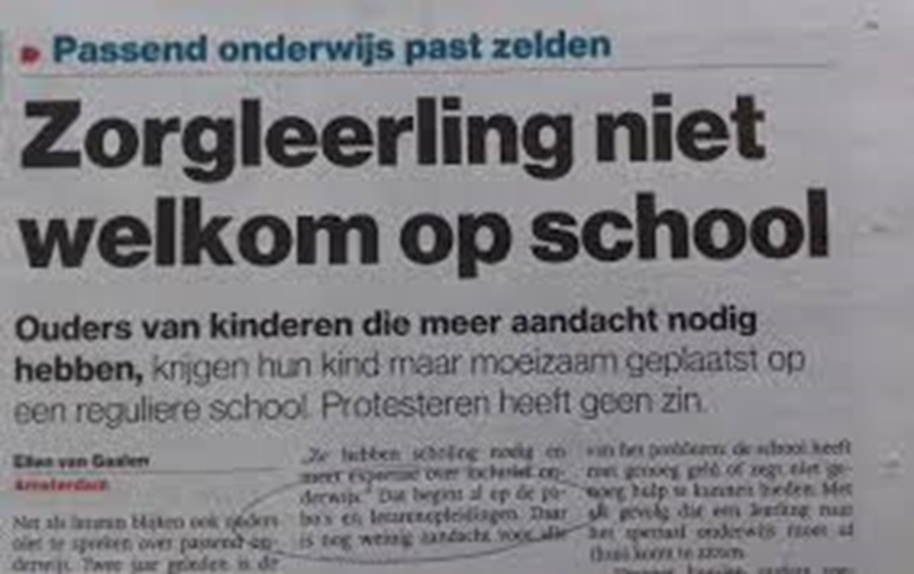
En in taal is het vaak een uitsluitingscriterium

Slide 47
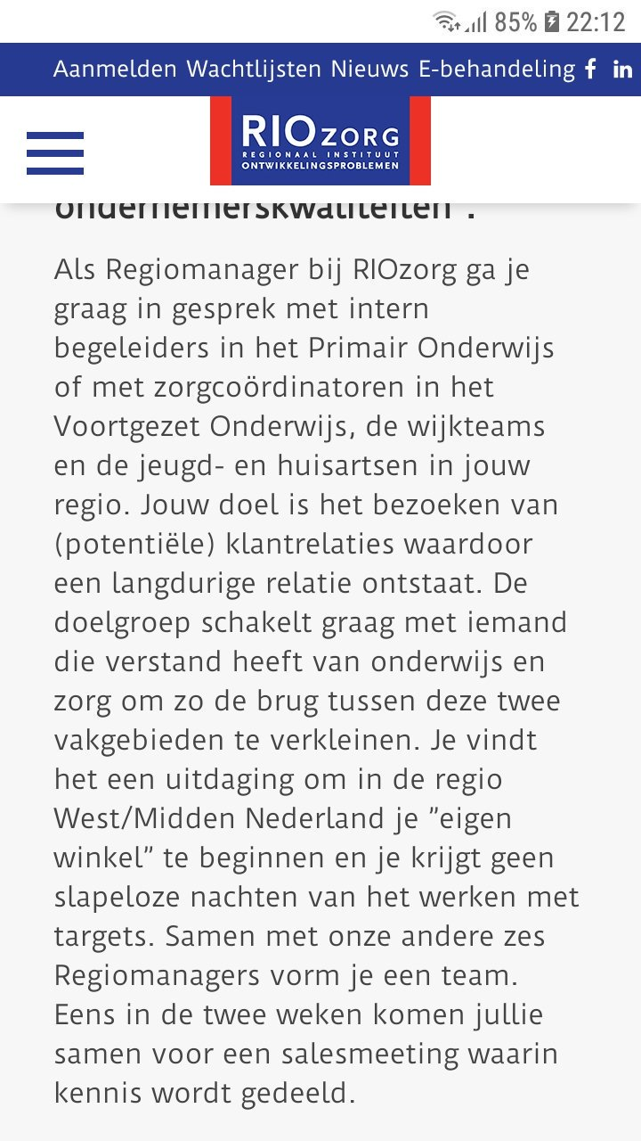
School als vindplaats?
Meer samenwerken?
Let dus op het belang van visie & overeenstemming

Slide 48
Je hebt alleen iets aan samenwerken als:
Je samen de context als uitgangspunt neemt.
Voor de hulpverlener: jij betrekt niet de mensen bij de behandeling, maar de context betrekt jou! Wees je ervan bewust: jij gaat weer weg.
Voor het onderwijs: het onderwijs is een relationele realiteit, dat betekent dat een oplossing ook altijd relationeel is!

Slide 49


Integraal samenwerken?!
Let op de andere notitie van tijd van ouder / leraar / hulpverlener;
Let op: snel samenwerkingsresultaat vermindert de samenwerkingsnoodzaak;
Let op: reductie van complexiteit:
  Door taal (diagnosetaal);
  Door verschuiving naar IB of zorgcoördinator;
  Door ervaring met eerdere gezinsleden.
Weinig kennis over wat is gedaan en wat is resultaat, ook niet overdragen;
NRO onderzoek, Wienen et al in press

Slide 50
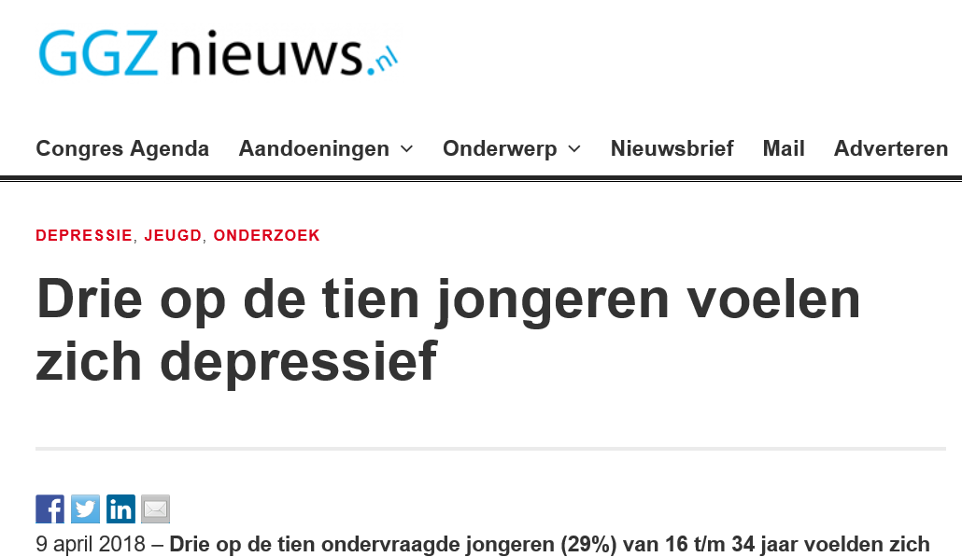
Preventie

Slide 51
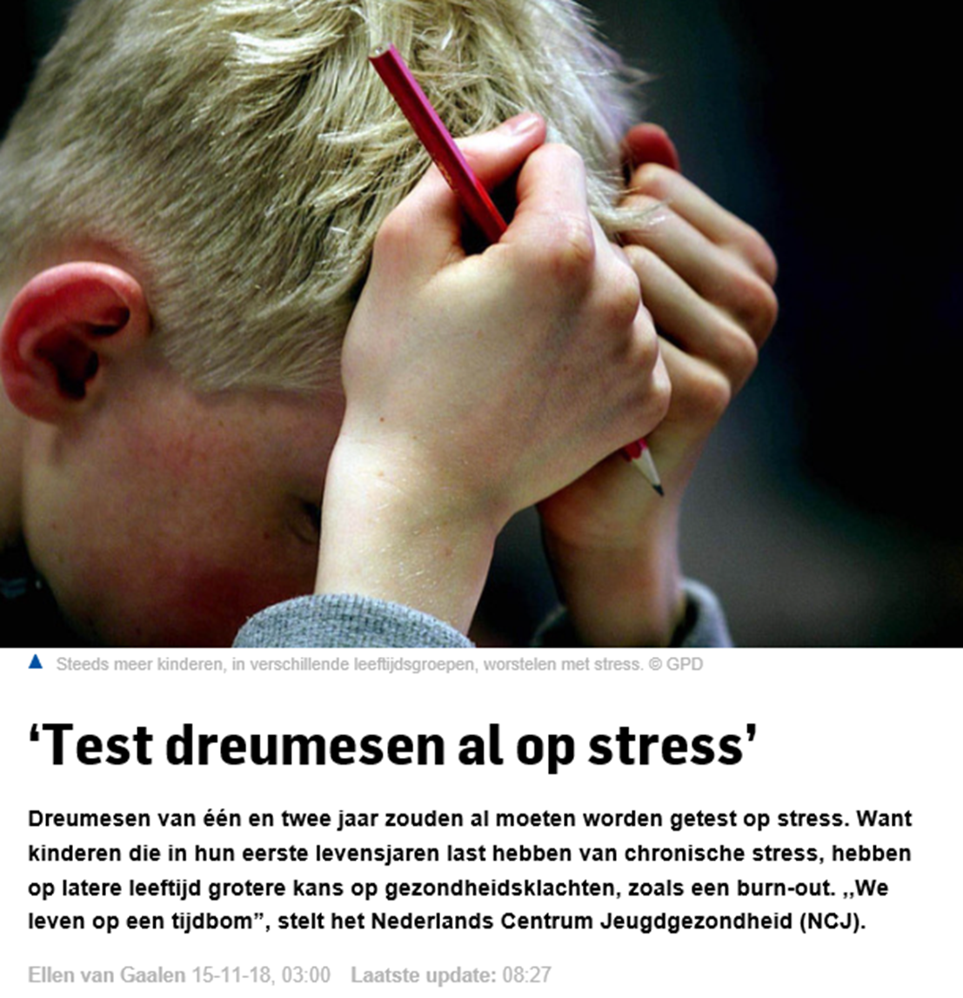
Preventie

Slide 52
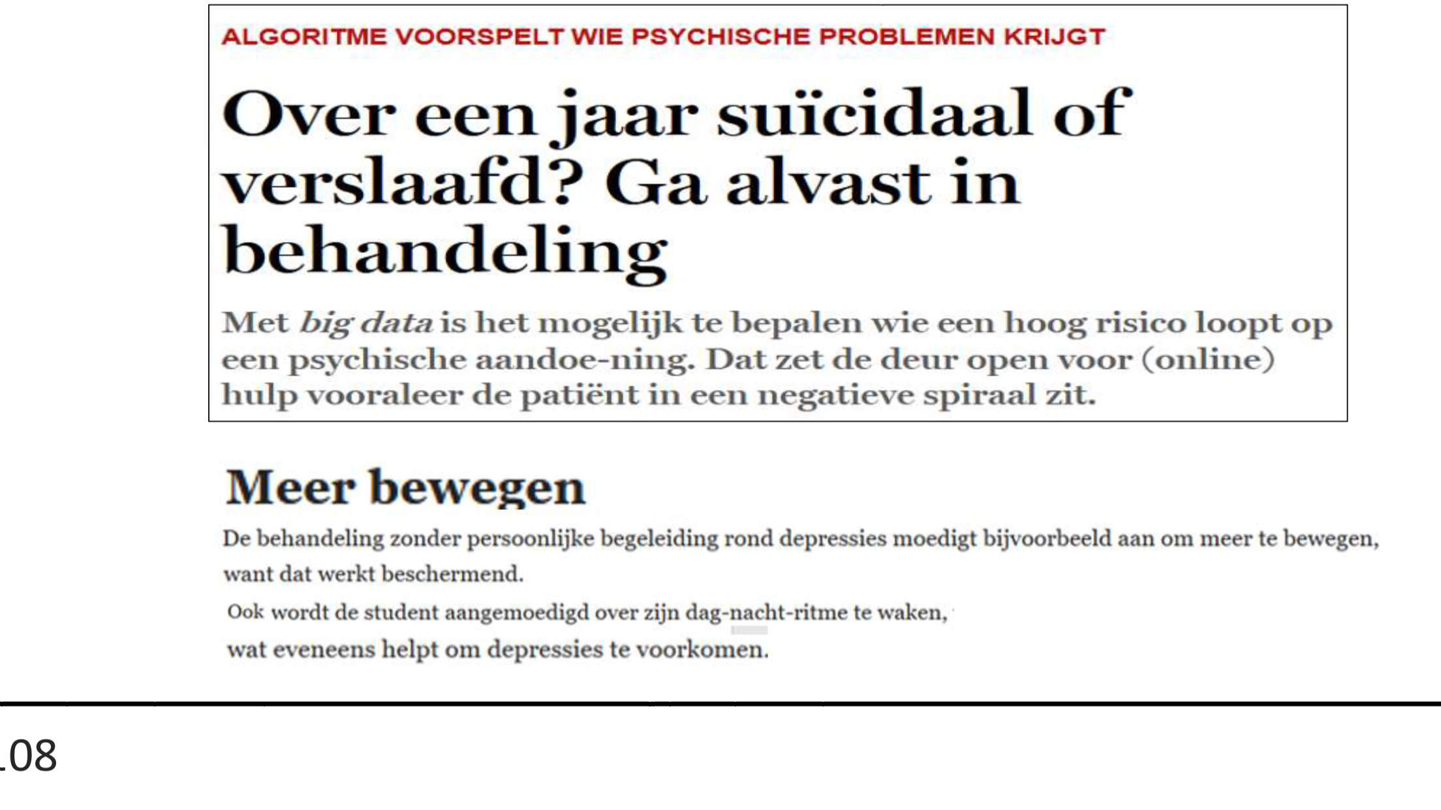

Slide 53
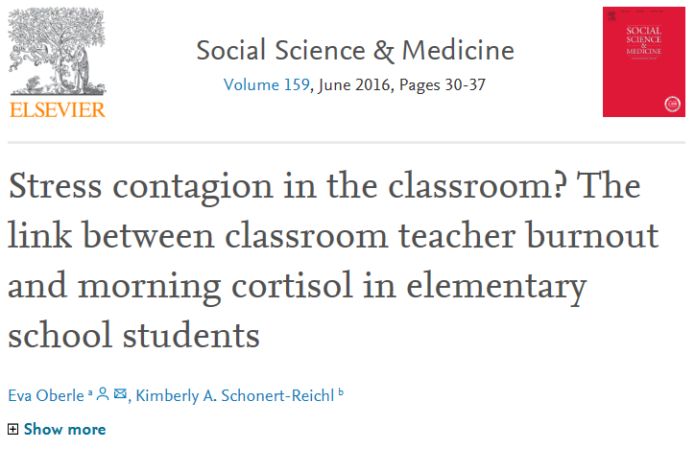
Preventie

Slide 54
Samenwerking gaat eerst over het erkennen van het eigene van de school en daar ook goed in zijn. Een context bouwen waarin:
Elke dag gewoon weer relationeel verbinden en daarbinnen overbrengen van kennis, vaardigheden en de wens om volwassen te worden;
Erkennen: normen zijn relationeel en verschuiven, het echt belangrijke is niet testbaar;
Kind wordt geleerd het verhaal over zichzelf te vertellen (betekenis), zich te verhouden tot zichzelf en de wereld;
Van a naar z bestaat niet, kinderen hebben niets: ze zijn;
De notie van hoop!

Slide 55
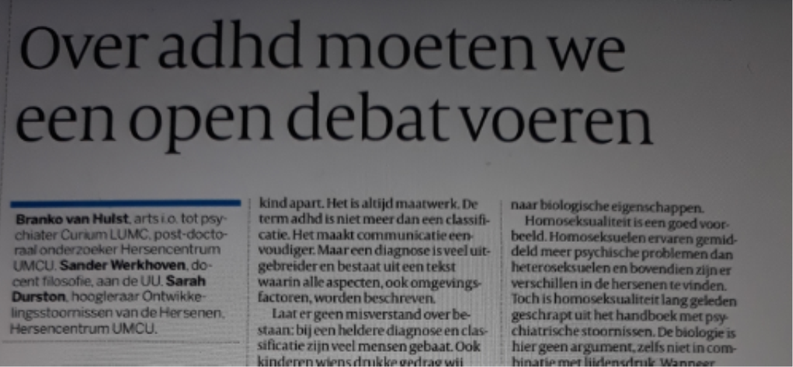
Samenwerking kan niet los van debat

Slide 56
Rapportage Monitor Passend Onderwijs – oktober 2018, DUO Onderwijsonderzoek

Slide 57
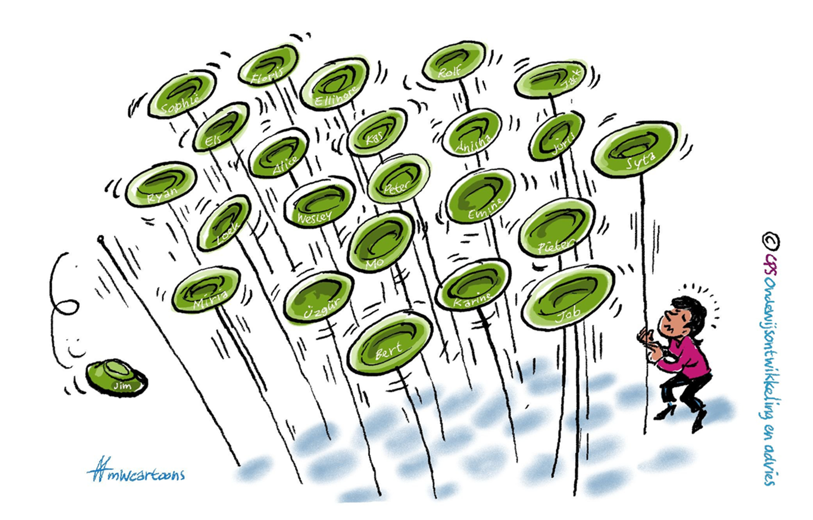

Slide 58


Bert Wienen
Hogeschool Windesheim
b.wienen@windesheim.nl
06 504 827 94

